Slide 1
母集団と標本
第1章（pp. 8）

Slide 2
母集団と標本の定義

Slide 3
母集団と標本
母集団（population）
対象とする集団（個人、世帯、企業…）全体
標本（sample）
母集団の一部

Slide 4
（１）標本から母集団を推し量る

Slide 5
なぜ標本が必要なの？
対象すべてに調査をすることが 不可能であるため
母集団（population）
対象とする集団（個人、世帯、企業…）全体
標本（sample）
母集団の一部

Slide 6
母集団と標本
母集団
対象とする集団
標本
調査の ための 一部
無作為抽出
調査
統計データ
調査で得られた データ
推定や検定

Slide 7
母集団と標本
母集団
対象とする集団
30歳未満単身勤労者

Slide 8
母集団と標本
30歳未満単身勤労者の一部
母集団
対象とする集団
30歳未満単身勤労者
標本
調査の ための 一部
無作為抽出
ランダムに一部を取り出す

Slide 9
母集団と標本
30歳未満単身勤労者の一部
母集団
対象とする集団
30歳未満単身勤労者
標本
調査の ための 一部
無作為抽出
調査
統計データ
調査で得られた データ
全員に調査をするのは無理なので 一部に対して調査を行う
30歳未満単身勤労者の一部の 調査結果

Slide 10
母集団と標本
30歳未満単身勤労者の一部
母集団
対象とする集団
30歳未満単身勤労者
標本
調査の ための 一部
無作為抽出
調査
統計データ
調査で得られた データ
推定や検定
一部の結果から 全体の結果を推測する
30歳未満単身勤労者の一部の 調査結果

Slide 11
母集団と標本
ポイントは 標本が母集団の特徴を 表現しているかどうか
母集団
対象とする集団
標本
調査の ための 一部
無作為抽出
調査
統計データ
調査で得られた データ
推定や検定
推測統計学

Slide 12
統計学基礎と統計学の違い
統計学基礎
統計学
記述統計学
データの分類
平均・分散・標準偏差
標準化
データは母集団を想定
推測統計学
確率・分布
法則・定理
推定・仮説検定
データは標本を想定

Slide 13
クイズ1-1（pp.8）
適切な調査対象はどれでしょう？
ポイントは 標本が母集団の特徴を 表現しているかどうか
A： 大学の講義の休み時間を利用して 学生に調査票を記入してもらう
B： 混雑していない時間帯の来店者に 調査票を渡して 店舗内の机で記入してもらう
C： ポイントカードの利用履歴から 平均して1週間で1回以上来店している人を 抽出して調査票を郵送する

Slide 14
クイズ1-1（pp.8）
適切な調査対象はどれでしょう？
標本として なんでダメなのかを 理解するのが重要
A： 大学の講義の休み時間を利用して 学生に調査票を記入してもらう
B： 混雑していない時間帯の来店者に 調査票を渡して 店舗内の机で記入してもらう
C： ポイントカードの利用履歴から 平均して1週間で1回以上来店している人を 抽出して調査票を郵送する

Slide 15
（２）母集団の例

Slide 16
母集団の例
ポイントは
【母集団の規模】
有限母集団
母集団の規模を確定できるもの
無限母集団
母集団の規模が無限または不確定であるもの
枠母集団
標本を抽出するために設定した母集団

Slide 17
このうち、有限母集団はどれでしょう？
有限：赤文字
無限：青文字
① ある店舗の常連客
② ある店舗のポイントカード所有者（T年1月1日）
③ 全国の20歳以上の男女（T年1月1日）
④ コイン投げで表の出る比率
⑤ 長期にわたって 自宅や自室に閉じこもっている人（T年1月1日）
⑥ ある製造機械から生産されたコンピュータ用部品

Slide 18
このうち、有限母集団はどれでしょう？
有限：赤文字
無限：青文字
どこからどこまでが【常連客】？
【常連客の定義】が不明なので 無限母集団。
① ある店舗の常連客
② ある店舗のポイントカード所有者（T年1月1日）
③ 全国の20歳以上の男女（T年1月1日）
④ コイン投げで表の出る比率
⑤ 長期にわたって 自宅や自室に閉じこもっている人（T年1月1日）
⑥ ある製造機械から生産されたコンピュータ用部品
【T年1月1日】と 期間が区切ってあるのがポイント。 期間の区切りがなければ無限。

Slide 19
このうち、有限母集団はどれでしょう？
有限：赤文字
無限：青文字
【理由】を考えるのが重要！
① ある店舗の常連客
② ある店舗のポイントカード所有者（T年1月1日）
③ 全国の20歳以上の男女（T年1月1日）
④ コイン投げで表の出る比率
⑤ 長期にわたって 自宅や自室に閉じこもっている人（T年1月1日）
⑥ ある製造機械から生産されたコンピュータ用部品

Slide 20
このうち、有限母集団はどれでしょう？
有限：赤文字
無限：青文字
① ある店舗の常連客
② ある店舗のポイントカード所有者（T年1月1日）
③ 全国の20歳以上の男女（T年1月1日）
④ コイン投げで表の出る比率
⑤ 長期にわたって 自宅や自室に閉じこもっている人（T年1月1日）
⑥ ある製造機械から生産されたコンピュータ用部品

Slide 21
このうち、有限母集団はどれでしょう？
有限：赤文字
無限：青文字
【T年1月1日】と 期間が区切ってあるのがポイント。 期間の区切りがなければ無限。
① ある店舗の常連客
② ある店舗のポイントカード所有者（T年1月1日）
③ 全国の20歳以上の男女（T年1月1日）
④ コイン投げで表の出る比率
⑤ 長期にわたって 自宅や自室に閉じこもっている人（T年1月1日）
⑥ ある製造機械から生産されたコンピュータ用部品
コインを投げる回数（試行回数） は無限

Slide 22
このうち、有限母集団はどれでしょう？
有限：赤文字
無限：青文字
【長期にわたって（中略）人】の
定義が不明
① ある店舗の常連客
② ある店舗のポイントカード所有者（T年1月1日）
③ 全国の20歳以上の男女（T年1月1日）
④ コイン投げで表の出る比率
⑤ 長期にわたって 自宅や自室に閉じこもっている人（T年1月1日）
⑥ ある製造機械から生産されたコンピュータ用部品
期間が無限

Slide 23
（３）母集団の解釈

Slide 24
母集団と標本
母集団
対象とする集団
標本
調査の ための 一部
無作為抽出
調査
統計データ
調査で得られた データ
推定や検定
統計学で関心のある
（取り扱う）ところはここ！

Slide 25
母集団と標本
【社会調査論】【実験計画法】
（もっと難しい学問）
母集団
対象とする集団
標本
調査の ための 一部
無作為抽出
調査
統計データ
調査で得られた データ
推定や検定
統計学で関心のある
（取り扱う）ところはここ！
あくまでも
手元にあるデータを どう扱うかを考える

Slide 26
（４）母数の定義と表記法

Slide 27
母数の定義と表記法
母数（パラメータ：parameter）
母集団の状況を表す統計数値
母集団の平均値や分散など
実は統計学基礎で計算した 平均や分散などは【パラメータ】と呼ばれるもの

Slide 28
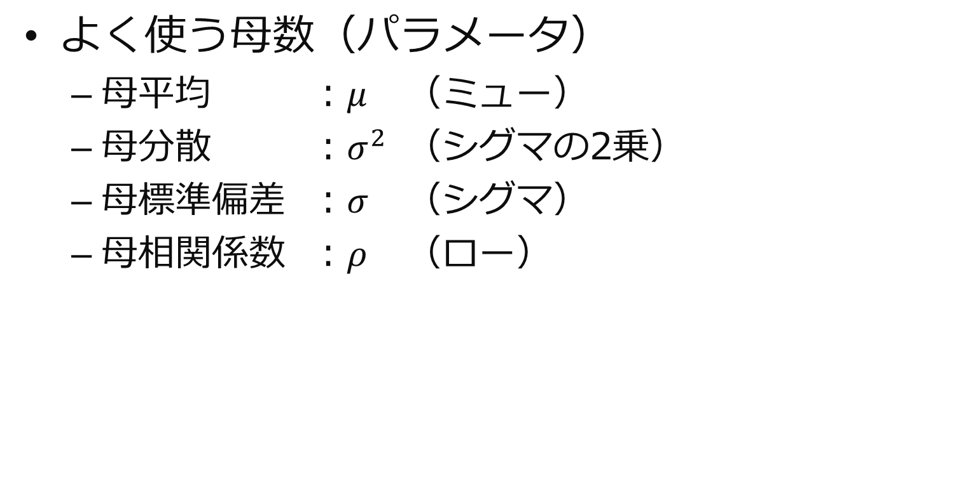
母数の定義と表記法
よく使う母数（パラメータ）
母平均 ：$μ$ （ミュー）
母分散 ：$σ^{2}$ （シグマの2乗）
母標準偏差 ：$σ$ （シグマ）
母相関係数 ：$ρ$ （ロー）
【ギリシャ文字】です。
統計学や計量経済学の世界では
頻繁に出てきますが
定義を示す【ただの記号】です。

Slide 29
標本の抽出

Slide 30
（１）標本の抽出方法

Slide 31
標本の抽出方法
全数調査（悉皆調査）
母集団すべてに行う調査
標本調査
標本を抽出して、標本のみに行う調査
標本抽出
母集団の一部を取り出すこと
無作為抽出
ランダムな抽出方法
ランダム ：作為的でない、法則性がない

Slide 32
標本の抽出方法
標本抽出
全数調査
母集団
対象とする集団
標本
調査の ための 一部
無作為抽出
標本調査
調査
統計データ
調査で得られた データ
推定や検定

Slide 33
枠母集団の設定
問題1-2（pp.14）
この調査の問題点はどこでしょう？
若年層の週末の過ごし方を調べるために、 東京都渋谷駅周辺において 金曜日の20時から24時まで 調査を行いました。
調査では、 街を歩いている若者に声をかけて 質問に回答してもらいました。
なぜ問題なのか， 【理由】を考えるのが重要！

Slide 34
枠母集団の設定
まず想定する
【母集団】はこれ
無限母集団
問題1-2（pp.14）
この調査の問題点はどこでしょう？
若年層の週末の過ごし方を調べるために、 東京都渋谷駅周辺において 金曜日の20時から24時まで 調査を行いました。
調査では、 街を歩いている若者に声をかけて 質問に回答してもらいました。

Slide 35
枠母集団の設定
まず想定する
【母集団】はこれ
問題1-2（pp.14）
この調査の問題点はどこでしょう？
若年層の週末の過ごし方を調べるために、 東京都渋谷駅周辺において 金曜日の20時から24時まで 調査を行いました。
調査では、 街を歩いている若者に声をかけて 質問に回答してもらいました。
場所と時間が限定的過ぎ

Slide 36
枠母集団の設定
まず想定する
【母集団】はこれ
問題1-2（pp.14）
この調査の問題点はどこでしょう？
若年層の週末の過ごし方を調べるために、 東京都渋谷駅周辺において 金曜日の20時から24時まで 調査を行いました。
調査では、 街を歩いている若者に声をかけて 質問に回答してもらいました。
歩いている人だけ？

Slide 37
第1章のまとめ
母集団と標本
母集団（対象とするすべての事物）
標本（母集団の一部）
母集団
無限母集団（母集団の規模が不明、無限）
有限母集団（母集団の規模が確定できる）
母数（パラメータ）
母集団の特徴を表す統計数値（平均、分散など）
標本の抽出
無作為抽出（ランダムに選ぶ）でなければならない

